Slide 1

Název školy | Plavská škola
Autor | Mgr. Jana Kneřová
Název | VY_32_INOVACE_06_ČJ_Přídavná_ jména
Téma Číslo projektu Anotace | ČJ 3 - Slovní druhy CZ.1.07/1.4.00/21.1135 Seznámení s přídavnými jmény. Žáci třídí, určují, doplňují, tvoří přídavná jména. DUM obsahuje animace.

Slide 2

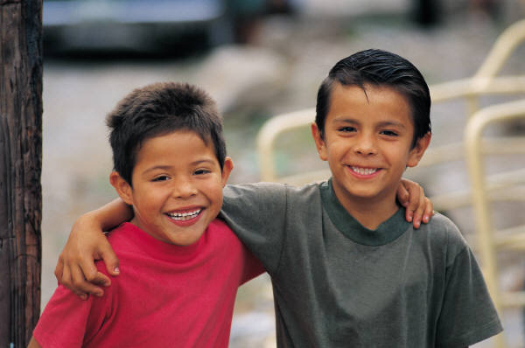
PŘÍDAVNÁ JMÉNA

Slide 3
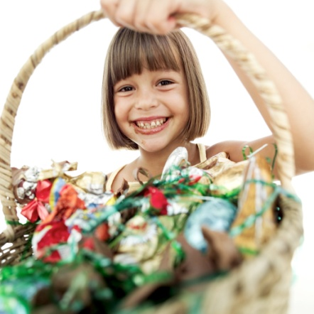
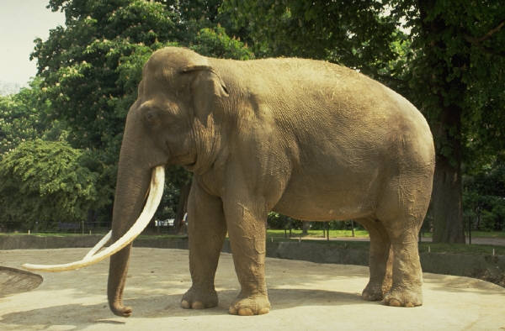
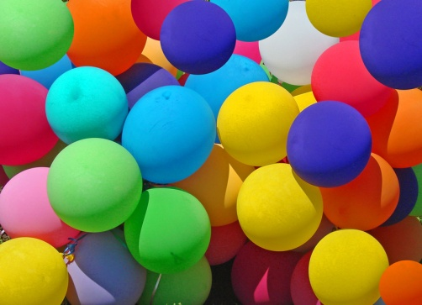
Přídavná jména jsou slova, která vyjadřují vlastnosti:
usměvavá,
mladá
osob
zvířat
velký,
silný
věcí
barevné,
malé

Slide 4
Poznáme je snadno, máme pro ně pomocná slovíčka:
jaký?
jaká? jaké?
malá, žlutá
který?
která? které?
prostřední
čí?
tatínkův

Slide 5
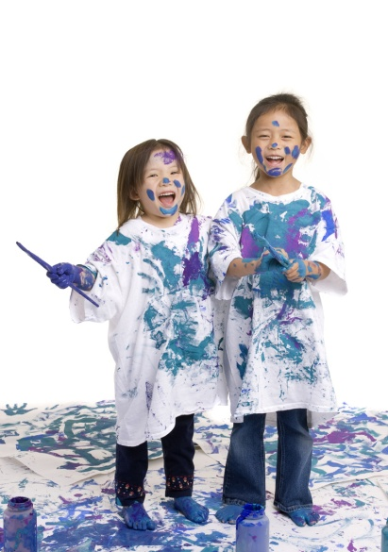

Vlastnosti, které by neměl mít tvůj kamarád, vyhoď do koše:
veselý
ubrečený
prolhaný
náladový
přátelský
ochotný
upřímný
pilný
zákeřný
zlostný
usměvavý
vytrvalý
líný
špinavý
nepořádný
poctivý
pracovitý
Notes:
Třídění po sloupcích.

Slide 6

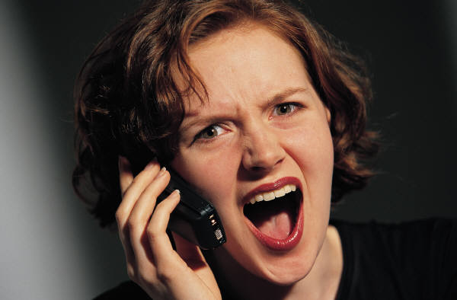
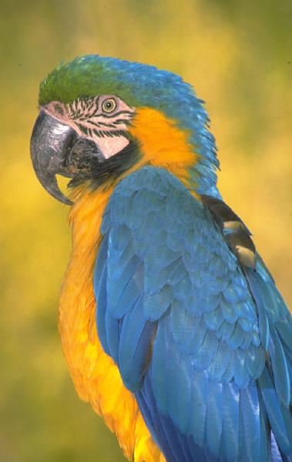
Přiřazuj vlastnosti (po řadách):
zelený
volající
čtyřnohá
černá
kulatý
okřídlený
bílý
rozzlobená
lyžující
sportující
mokrý
strakatý

Slide 7
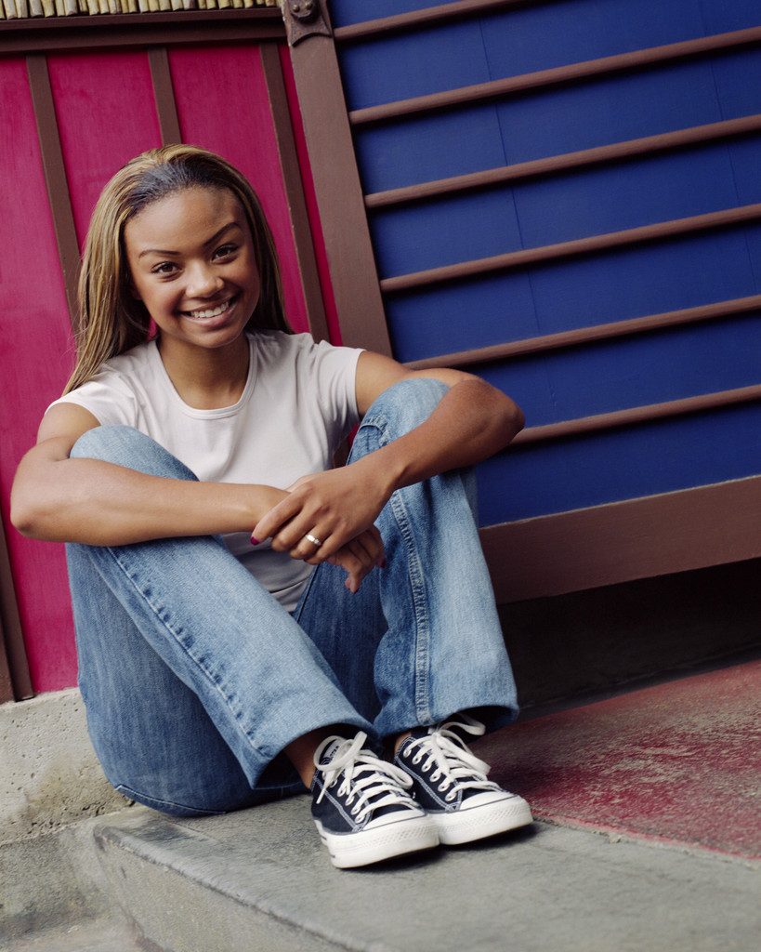
Vymyslete co nejvíce vlastností:
Vymyslíte další?
sedící
usměvavá
dlouhovlasá
mladá
Notes:
Žáci jsou naváděni vhodnými otázkami k dané vlastnosti.

Slide 8
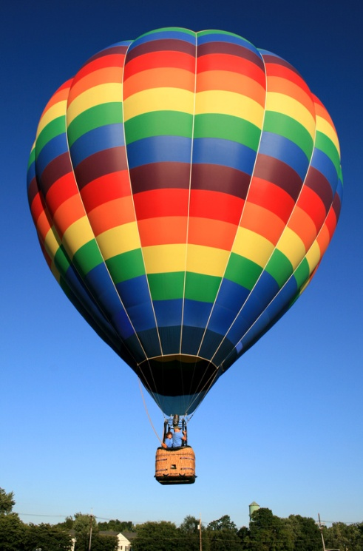
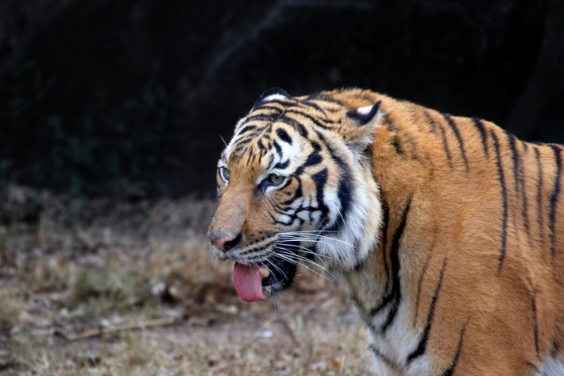
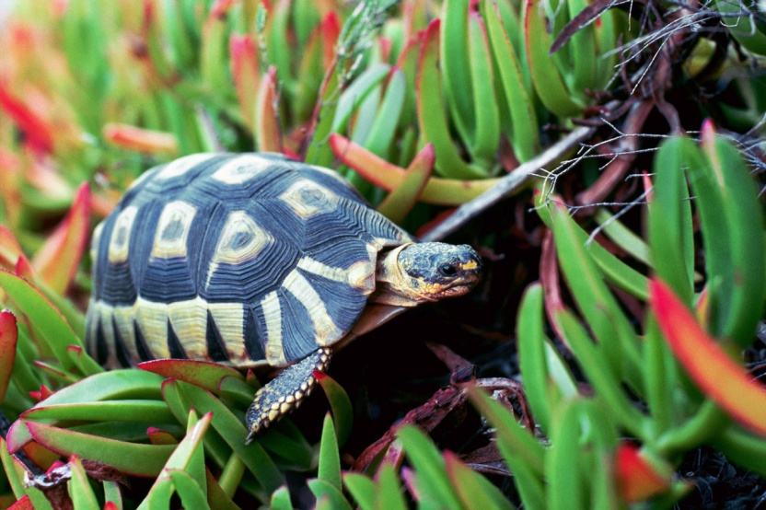
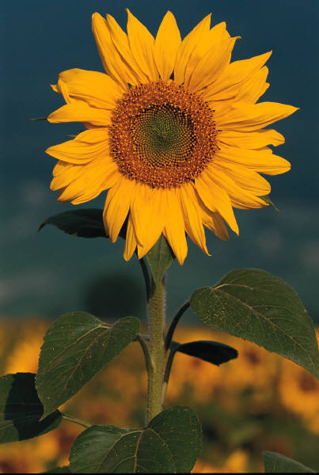


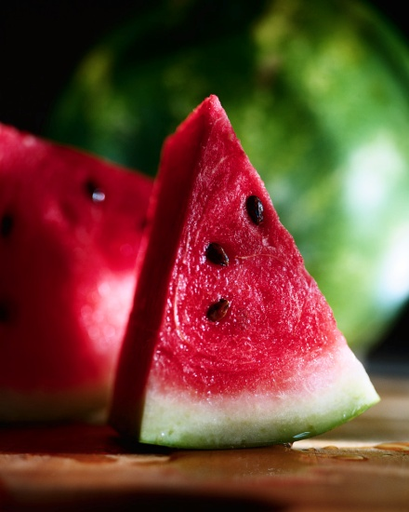
Vymyslete co nejvíce vlastností (k daným obrázkům):
Notes:
Je možné ve skupinkách soutěžit, kdo jich za určitou dobu vymyslí víc.

Slide 9
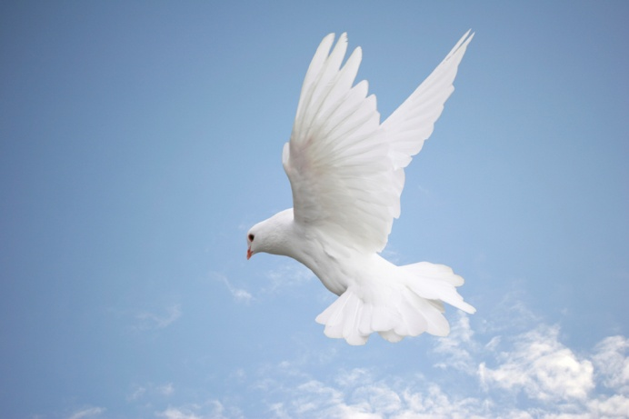
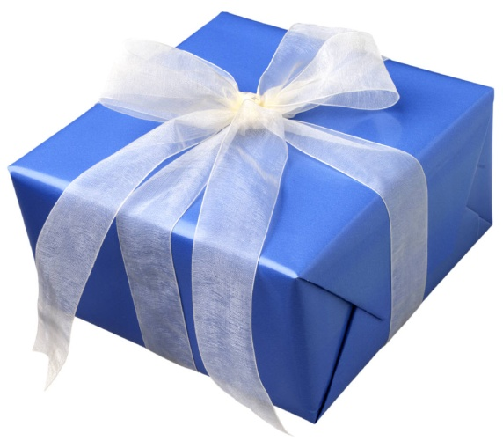
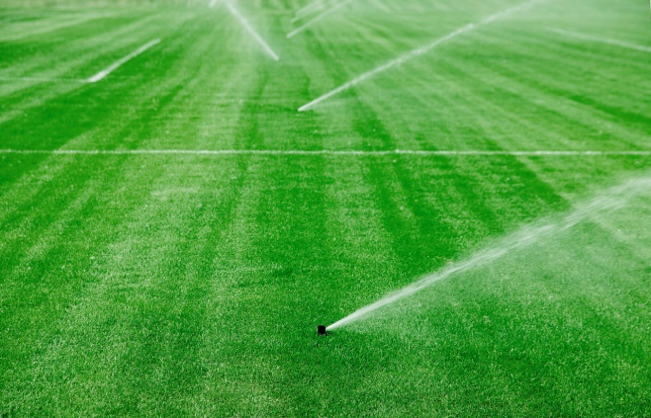
Dvojice se nějak popletly, napravte to (řešte po sloupcích):
červená
zelená
modrá
bílá
Notes:
Žáci přeřadí názvy, k přídavným jménům říkají i podstatné jméno.

Slide 10
Vymyslete alespoň vždy čtyři přídavná jména - vlastnosti:
Sloveso | Přídavná jména - vlastnosti
míč
svetr
knížka
jablko
tatínek
Notes:
Je možné vytisknout i jako pracovní list, zadat za domácí úkol, řešit ve skupinách…

Slide 11
Vymyslete alespoň vždy čtyři přídavná jména - vlastnosti:
Sloveso | Přídavná jména – vlastnosti – řešení:
míč | velký, malý, nafukovací, kopací, těžký, lehký, tenisový…
svetr | červený, zelený, maminčin, pletený, velký, malý, pruhovaný, oblíbený…
knížka | malá, velká, tlustá, tenká, pohádková, zelená…
jablko | červené, zelené, velké, malé, červivé, dobré, kyselé…
tatínek | hodný, velký, statečný, usměvavý, chytrý, úžasný…
Notes:
Řešení se objevuje po kliknutí po řádcích.

Slide 12
Zdroje: učebnice:
Český jazyk pro třetí ročník, PhDr. Ladislav Dvorský, Ilustrace:Kateřina Lovis, naklad. Alter, 2001
MÜHLHAUSEROVÁ a kol. Český jazyk 3 - učebnice pro 3. ročník. Brno: Nová škola, 2003, ISBN 80-7289-088-3 obrázky: www.office.microsoft.com

